Slide 1
Cofinanziato dalla
Unione Europea
INTIT
INTIT
INtegrated
Trauma Informed Therapy for Child Victims of Violence
INtegrated
Trauma Informed Therapy for Child Victims of Violence
MANUALE PER FORMATORI - SLIDE

Slide 2
Giorno 2
Trauma Informed Care e sistemi integrati
Giorno 2
Trauma Informed Care e sistemi integrati

Slide 3
INTRODUZIONE
Oggi passeremo dal parlare di cosa sia il trauma e di come riconoscerlo nei bambini all’analizzare cosa noi - come professionisti - possiamo fare per lavorare meglio con i bambini con cui entriamo in contatto e per assicurarci che le nostre azioni non causino ulteriori danni.
Ci concentreremo su 4 questioni chiave:
1. Trauma informed care, analisi del suo sviluppo, cosa significa e come si può implementare.
2. Diritti fondamentali dei bambini e Child friendly Justice (Giustizia a misura di bambino).
3. Cooperazione tra più agenzie e integrazione dei servizi.
4. Competenze chiave per i professionisti.

Slide 4
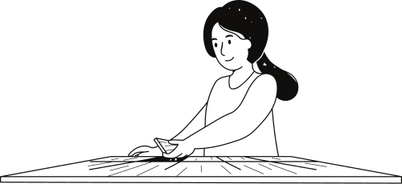
INTRODUZIONE
Chiariremo i Principi Fondamentali di un approccio multi-agenzia trauma infomed
Lavoreremo insieme per capire come metterli in pratica e
quali standard devono guidare gli interventi professionali con i bambini esposti a traumi

Slide 5
Ricapitoliamo
Cosa sia il trauma è difficile da definire
Non esiste alcun nesso deterministico tra la tipologia del trauma a cui il minorenne è stato esposto e l’impatto che questa esperienza ha sul suo benessere e sviluppo.
Molteplicità dei segnali da leggere
Contesti diversi in cui i segnali si producono
Contesti diversi devono adeguare la loro risposta alla situazione
Molteplici i bisogni che devono trovare risposta contemporaneamente.
GIORNO 2 - Sessione 1

Slide 6
Trauma Informed Care
Il concetto di Trauma Informed Care (TIC) è stato sviluppato negli Stati Uniti, sostenuto da una ricerca finanziata dalla US Substance Abuse and Mental Health Services Administration (SAMHSA) per orientare l’offerta di servizi che potessero sostenere meglio le persone nell’affrontare gli effetti del trauma.
Nel tempo è emersa una “moltitudine di teorie, modelli, articoli e provider di formazione” e questo rappresenta una sfida per gli operatori nell’identificare un approccio appropriato per il proprio contesto e tradurre la teoria in implementazione pratica.
Queste slide introducono il TIC evidenziando i principi fondamentali e i presupposti di base di un approccio trauma informed rispetto ad approcci di lavoro «sul» trauma.
GIORNO 2 - Sessione 1

Slide 7
Il concetto di “Trauma-Informed Care”
Definizione
SAMHSA (come ente finanziatore), ha sviluppato un quadro di riferimento basato sulla ricerca accademica, sull'esperienza dei professionisti e dei «sopravvissuti al trauma»
In parte mutuando la definizione proposta dal SAMHSA, trauma informed, è un programma, un'organizzazione o un sistema “consapevole” della centralità che gli aspetti che riguardano il trauma assumono nell’orientare interventi; che considera l'impatto che le esperienze traumatiche producono nella vita delle persone e conosce i possibili percorsi per il recupero; riconosce i segni e i sintomi del trauma nelle persone che assiste, nelle famiglie, nel personale e in altre persone coinvolte nel sistema, che condivide la responsabilità dell’intervento; risponde integrando completamente le conoscenze sul trauma nelle politiche, procedure e pratiche e cerca di resistere attivamente alla re-traumatizzazione”. SAMHSA p. 9
GIORNO 2 - Sessione 1

Slide 8
Aree di intervento e presupposti chiave
L’approccio informato sul trauma si distingue dai servizi specifici per il trauma. Sebbene comprenda interventi specifici per il trauma come la valutazione, il trattamento o il sostegno all’elaborazione, incorpora anche le conoscenze sul trauma nella cultura organizzativa.
Un approccio informato sul trauma può essere implementato in un'ampia gamma di servizi, tra cui, tra gli altri: i servizi per la salute mentale, l’istruzione, l’assistenza ai bambini e alle famiglie, la giustizia civile e penale minorile, l’assistenza sanitaria di base, l’organizzazione di rifugi per i senzatetto.
GIORNO 2 - Sessione 1

Slide 9
Aree di intervento e presupposti chiave
L'approccio TIC nasce dalla consapevolezza che l’incontro della persona esposta a traumi con le stesse istituzioni e i sistemi di servizi rischia di essere fonte di ri-traumatizzazione quando chi interviene non tiene adeguatamente conto né della complessità degli effetti del trauma sui comportamenti osservati né dell’impatto potenzialmente traumatizzante delle procedure adottate,.
Riconoscere e comprendere il trauma può prevenire diagnosi errate e la tendenza a trattare i sintomi senza affrontare le cause sottostanti del disagio. I bambini e i giovani vengono spesso etichettati come "oppositivi" e diagnosticati erroneamente con ADHD o disturbo bipolare.
L'adozione di un approccio trauma informed riflette la consapevolezza acquisita da parte delle singole organizzazioni e del sistema dei servizi che molti individui sperimentano un trauma che ne influenza il comportamento, e che i comportamenti possono essere esacerbati da una risposta inappropriata da parte di un servizio o di un caregiver.
GIORNO 2 - Sessione 1

Slide 10
Le quattro "R”
Le quattro “R” sono fondamentali per qualsiasi organizzazione che miri a diventare trauma informed e rispecchiano un cambiamento culturale all'interno dell'organizzazione e nel modo in cui le organizzazioni si relazionano con le persone che fruiscono dei loro servizi.
RECEPISCE Tutte le persone all'interno dell’organizzazione o del sistema hanno una consapevolezza di base del trauma e di come esso colpisca famiglie, gruppi, organizzazioni, comunità e individui. C’è consapevolezza del fatto che il trauma deve essere sistematicamente affrontato nei contesti di prevenzione, trattamento e recupero.
RICONOSCE Tutte le persone all'interno di un'organizzazione o di un sistema riconoscono i segnali del trauma.
RISPONDE Il programma, l'organizzazione o il sistema rispondono applicando i principi di un approccio informato sul trauma in tutte le aree di funzionamento, compresi il benessere del personale, la leadership, le politiche, i manuali e la cultura organizzativa.
RESISTE L’approccio TIC previene attivamente la ri-traumatizzazione dei clienti e del personale.

Slide 11
Le quattro "R”
La TIC può essere vista come un “processo universale di assistenza a coloro che tentano di superare il trauma” nel quale l'intero sistema viene utilizzato come veicolo di intervento
un cambiamento di paradigma significativo che coinvolge interi sistemi di sostegno che hanno bisogno di ampliare il campo di intervento con le persone esposte a traumi: dal chiedere loro: "come posso guarirti" a “di cosa hai bisogno per il tuo sviluppo e per superare il trauma?

Slide 12
Principi fondamentali della TIC
SAMHSA ha codificato i sei principi fondamentali del trauma informed care, tutti ugualmente importanti e che richiedono un impegno a livello dell’organizzazione
Sicurezza
Affidabilità e trasparenza
Sostegno tra pari
Collaborazione e reciprocità
Empowerment, voce e scelta
Aspetti culturali, storici e di genere

Slide 13
Principi fondamentali della TIC
Sicurezza: i personale e gli assistiti si sentono fisicamente e psicologicamente al sicuro.
Affidabilità e trasparenza: le scelte organizzative sono orientate allo sviluppo della fiducia tra gli operatori, la persona e i suoi familiari.
Sostegno tra pari: I “pari” o i “sopravvissuti al trauma” sono considerate risorse chiave per promuovere processi di elaborazione e recupero. Nel caso dei bambini, i pari possono essere i familiari che hanno vissuto in prima persona un trauma durante l'infanzia.
Collaborazione e reciprocità: Tutti i membri di un'organizzazione o gli attori di un sistema hanno un ruolo da giocare in un approccio trauma informed. Le differenze di potere tra il personale e i clienti e nei rapporti tra gli operatori sono ridotte, e non riproducono la gerarchia tra il know how dell’esperto e la compliance del cliente.
Empowerment, Voce e Scelta: Le organizzazioni credono nella resilienza e nella capacità degli individui e delle comunità di guarire e riprendersi dal trauma. Vengono promosse le capacità di auto-guarigione e i membri del personale sono considerati come promotori piuttosto che come controllori/supervisori del processo di recupero

Slide 14
Diventare trauma-informed
L'approccio TIC deve essere adottato pienamente e tradotto in tutte le aree operative:
Leadership: deve mostrare adesione ai principi del TIC e definire aspettative chiare
Formazione del personale e sviluppo delle competenze del personale: i professionisti coinvolti nell’intervento sul trauma sono spesso sottoposti ad alti livelli di stress, burnout, «fatica da compassione» e trauma secondario.
Coinvolgimento dei sopravvissuti al trauma, delle persone con traumi e dei loro familiari:
in tutti gli aspetti dell'organizzazione, inclusa la programmazione, l’erogazione del servizio, il monitoraggio e la valutazione della qualità del servizio, la formazione del personale e le competenze.
Spostamento del potere dagli operatori/professionisti “esperti” alla valorizzazione e incorporazione delle esperienze portate da coloro che possono portarne.
Restituzione della dignità alle persone
GIORNO 2 - Sessione 1

Slide 15
Diventare trauma-informed
Collaborazione interdisciplinare e intersettoriale tra servizi e ambiti del sostegno/cura:
La mancanza di cooperazione tra agenzie potrebbe portare a diagnosi errate, interventi medici sbagliati e ri-traumatizzazione.
La cooperazione deve essere approvata dalla leadership.
Il personale e i clienti beneficiano del valore aggiunto di un'analisi condivisa del caso e di una co-responsabilità nell’intervento.
Affrontare le intersezioni del trauma con la cultura, la storia, la razza, il genere, l'ubicazione e la lingua, riconoscere l'impatto delle disuguaglianze strutturali sui rischi e gli effetti del trauma e rispondere ai bisogni specifici dei membri delle diverse comunità.
Collaborare con i giovani e le famiglie: Costruire processi di collaborazione come operatori e a livello dell’organizzazione, della comunità e dei sistemi di intervento, con l'obiettivo di promuovere il benessere delle persone e creare comunità più sane.
GIORNO 2 - Sessione 1

Slide 16
DISCUSSIONE DI GRUPPO
Come si possono applicare questi principi nel tuo contesto lavorativo?

Slide 17
Prospettive di intervento: Vantaggi della Trauma - Informed Care
VANTAGGI
Costo relativamente basso e investimento ad alto rendimento per affrontare i bisogni dei clienti e dei pazienti che hanno subito un trauma.
Riconoscendo le implicazioni del trauma, si riducono le diagnosi errate e si possono evitare farmaci innecessari
L'approccio partecipativo che coinvolge le stesse vittime del trauma permette di adattare meglio i servizi ai bisogni dei clienti e migliorare i tassi di adesione al programma/progetto.
L'aumento della cooperazione tra agenzie nella TIC può migliorare l'identificazione precoce del trauma ridurre la ri-traumatizzazione che deriva dal dover ripetere la propria storia e dal dover interagire con più servizi/operatori.
Permette di alleviare lo stress emotivo e la traumatizzazione vicaria del personale attraverso la formazione e la trasmissione del concetto di responsabilità condivisa tra colleghi e sistemi.
GIORNO 2 - Sessione 7

Slide 18
DISCUSSIONE DI GRUPPO
In che misura le tue prassi di lavoro sono trauma informed?
(10-15 minuti di lavoro di gruppo)
Cosa fai, come professionista, per essere trauma informed?
Cosa puoi fare per adeguare le tue prassi di lavoro
Quali sono gli ostacoli che incontri?

Slide 19
Sezione 4:
Sistemi integrati e sviluppo di Barnahus
Sezione 4:
Sistemi integrati e sviluppo di Barnahus

Slide 20
Cos'è un sistema integrato?
Che intendiamo?
Più servizi o organizzazioni cooperano per fornire alla persona un servizio coerente con i suoi bisogni. L'integrazione può avvenire a livello locale, regionale o nazionale.
Quali servizi?
Un sistema integrato che lavora con i bambini vittime del trauma deve quindi riunire:
polizia, medici/esperti forensi ed investigatori, Tribunale e Procure Ordinarie e per i Minorenni, Servizi Sociali, Servizi di Salute Mentale, ecc.
GIORNO 2 - Sessione 3

Slide 21
Cos'è un sistema integrato?
Con che obiettivi?
Rimuovere le barriere tra i diversi servizi e organizzazioni per assicurare la cooperazione e il coordinamento nell’offerta di cure o servizi e migliorare la condivisione delle informazioni.
Ridurre la fatica che le persone fanno quando devono interagire con professionalità e servizi diversi, avendo a che fare con linguaggi e prassi differenti e anche luoghi diversi, soprattutto in momenti di particolare vulnerabilità. La relazioni dei servizi e dei professionisti con soggetti fragili è sempre sbilanciata e comporta una certa violenza istituzionale.
Ridurre il rischio di ri-vittimizzazione nei procedimenti volti ad accertare il reato e a perseguirlo e i tempi di tali procedure.
Permettere ai minorenni e alle loro famiglie di accedere il prima possibile ai servizi psicologici o ad altri servizi necessari a aiutarli ad affrontare il trauma.
GIORNO 2 - Sessione 3

Slide 22
Ri-traumatizzazione: Cosa ferisce?
Sistema (Politiche, procedure, …) | Relazione (potere, controllo, …)
Dover ripetutamente raccontare la propria storia | Non essere visti/ascoltati
Essere trattati come un numero | Violazione della fiducia
Procedure che richiedono di spogliarsi | La sicurezza emotiva non viene garantita
Essere etichettati (es. tossicodipendente, schizofrenico) | Mancanza di collaborazione
Nessuna scelta nel servizio o nel trattamento | Fare le cose per piuttosto che con
Nessuna opportunità di dare un feedback sulla propria esperienza con il servizio | Atteggiamenti punitivi, coercitivi, linguaggio oppressivo
Chart by the Institute on Trauma and Trauma-Informed Care (2015)
http://socialwork.buffalo.edu/social-research/institutes-centers/institute-on-trauma-and-trauma-informed-care/what-is-trauma-informed-care.html
GIORNO 2 - Sessione 3

Slide 23
DISCUSSIONE DI GRUPPO
In che misura la tua organizzazione è integrata con altre?
In che modo questo influenza la tua capacità di lavorare e offrire il miglior servizio ai bambini con i quali lavori?

Slide 24
Centri di assistenza ai minori e Barnahus
La necessità di un processo penale integrato per i minori vittime di violenza è stata affrontata per la prima volta con lo sviluppo dei «Child Advocacy Centers» (CSCs – Centri per la tutela/difesa dei bambini, il primo Centro nasce nel 1985 in Alabama) negli Stati Uniti, progettati per diminuire il rischio di ri-traumatizzazione per i bambini vittime di violenza sessuale.
L'idea era di riunire tutti i servizi investigativi e di altro tipo sotto lo stesso tetto per semplificare il processo di raccolta delle prove nell'interesse del bambino.
Il modello è arrivato per la prima volta in Europa attraverso l'Islanda (1998) che ha adottato il modello Barnahus «Children’s House) e da allora si è diffuso in tutta Europa.
Il Barnahus, o casa dei bambini, rappresenta un insieme di servizi riuniti sotto lo stesso tetto, progettato per garantire un approccio alla giustizia che tenga conto del trauma del bambino.
È un servizio specializzato e un’«organizzazione ibrida»: Il Barnahus fa riferimento a diversi ambiti normativi e a logiche istituzionali differenti (dalle norme a cui rispondono i servizi sociali, al diritto penale-processuale) ma la risposta è coordinata ed offerta «sotto lo stesso tetto»
GIORNO 2 - Sessione 1

Slide 25
Centri di assistenza ai minori e Barnahus
Il Barnahus risponde all’esigenza di raggiungere i seguenti obiettivi generali e interconnessi:
Tutelare il minore vittima riducendo al minimo le tensioni che derivano dalla partecipazione al processo penale (rispondendo le esigenze specifiche di accompagnamento),
Facilitare il processo investigativo, possibilmente portando a una maggiore un tasso più elevato di casi perseguiti e di condanne (procedure di ascolto e esame medico),
Evitare che venga data priorità alla procedura penale rispetto alla necessità di trattamento dei minorenni vittima di abuso sessuale e violenza (accesso al trattamento e al sostegno per il minorenne e i suoi familiari).
Evitare al minorenne lo stress derivante da interviste ripetute e contatti con servizi diversi, al fine di ridurre al minimo il rischio di «vittimizzazione secondaria».
GIORNO 2 - Sessione 1

Slide 26
Standard di qualità del Barnahus
Mentre ogni Barnahus opera in modo diverso ed è, in alcuni paesi, limitato dalla legislazione nazionale che regola le fasi di acquisizione e deposizione delle testimonianza, esistono dei principi fondamentali a cui un Barnahus dovrebbe aderire:
1: Principi chiave e attività trasversali
2: Collaborazione multidisciplinare e interagenzie
3: Gruppo target inclusivo
4: Ambiente favorevole ai bambini
5: Gestione dei casi tra agenzie
6: Colloquio forense
7: Esame medico
8: Servizi terapeutici
9: Capacity building
10: Prevenzione: condivisione delle informazioni
11: Sensibilizzazione e sviluppo di competenze esterne

Slide 27
Standard 1: Principi chiave e attività trasversali
I bambini e i loro familiari/caregiver/persone con funzioni di sostegno (non autori della violenza) hanno accesso a informazioni adeguate in qualsiasi momento.
I bambini e i loro familiari/caregiver/persone di sostegno non autori di reato possono influenzare i tempi, il luogo e l'impostazione degli interventi del servizio.
I bambini hanno l'opportunità di esprimersi e le loro opinioni, esigenze e preoccupazioni sono alla base delle valutazioni e degli interventi per il loro miglior interesse.
Vengono adottate misure per evitare ritardi ingiustificati, ossia volte a:
Garantire che i colloqui forensi si svolgano entro un periodo di tempo stabilito
Garantire che le valutazioni delle esigenze di protezione dei minori avvengano entro un periodo di tempo stabilito
Garantire che i bambini beneficino di una valutazione medica e psicologica tempestiva;
Garantire che gli interventi per il bambino e per la sua famiglia/i caregiver possano essere avviati il prima possibile.
GIORNO 2 - Sessione 1

Slide 28
Standard 2: Collaborazione multidisciplinare e interdisciplinare
Un accordo formale tra agenzie, che includa una chiara definizione dei rispettivi ruoli e responsabilità, è stato firmato da rappresentanti autorizzati e impegna i servizi alla collaborazione multidisciplinare e interdisciplinare nel servizio.
Il servizio è riconosciuto e regolamentato da un servizio sociale o di protezione dell'infanzia nazionale o locale, da un sistema di applicazione della legge/giudiziario o dal sistema sanitario nazionale attraverso una legge o un accordo formale.
GIORNO 2 - Sessione 1

Slide 29
Standard 3: Gruppo target inclusivo
Tutti i bambini vittime e/o testimoni di violenza, indipendentemente dalla forma di violenza, hanno uguale accesso al servizio e viene loro offerta una risposta multidisciplinare.
Uno sforzo particolare viene fatto per raggiungere tutti i bambini vittime e testimoni, indipendentemente dalla forma di violenza.
Standard 4: Ambiente favorevole ai bambini
La sede è allestita garantendo standard di sicurezza, adeguata all’accoglienza di bambini in base all’età: arredamento della sala d'attesa e della sala colloqui, materiali (ad esempio giocattoli, letture e attività); stanze insonorizzate che garantiscono la privacy.
Il contatto tra la vittima e il presunto colpevole viene sempre evitato.
I servizi sono (fisicamente) accessibili a tutti i bambini indipendentemente dal luogo di residenza (compresi i bambini con disabilità e/o esigenze speciali).
GIORNO 2 - Sessione 1

Slide 30
Standard 5: Gestione dei casi inter-agenzia
L'équipe interprofessionale e le rispettive agenzie condividono le informazioni rilevanti sul caso durante l'indagine penale e il procedimento giudiziario, nell'interesse del bambino.
Un professionista designato dell'équipe monitora e coordina la risposta multidisciplinare, comprese le valutazioni muti-agenzia dei casi, le quali costituiscono la base per la definizione di piani individuali per ciascun bambino.
Il servizio garantisce ai componenti del team inter-agenzia l’aggiornamento continuo della documentazione sul caso e l'accesso alle informazioni rilevanti sul suo andamento fino alla sua chiusura dello stesso.
La privacy del bambino è garantita. Esiste un piano chiaro di gestione delle informazioni riservate sui casi, di archiviazione di tali informazioni e relativamente ai soggetti che vi hanno accesso.
GIORNO 2 - Sessione 1

Slide 31
Standard 6: Colloquio forense
Per garantire la qualità delle evidenze raccolte e ridurre al minimo l'influenza dell'intervistatore:
I colloqui forensi sono condotti da personale specializzato.
I colloqui forensi sono condotti in base a pratiche e protocolli basati sull'evidenza.
L'intervista forense è adattata sulla base delle caratteristiche specifiche del bambino (ad esempio: età, grado di sviluppo, background culturale, esigenze particolari)
Standard 7: La visita medica
Le visite e le cure mediche vengono effettuate di routine nei locali del servizio (salvo in casi con carattere di urgenza e particolare complessità che richiedano interventi o attrezzature speciali in un ambiente ospedaliero, in regime ambulatoriale o di ricovero).
Le valutazioni mediche vengono effettuate, per quanto possibile, nello stesso giorno del colloquio forense. L'esame medico è effettuato da personale specializzato che è stato formato a riconoscere gli indicatori di abuso fisico, sessuale ed emotivo, nonché dell’incuria.
GIORNO 2 - Sessione 1

Slide 32
Standard 8: Servizi terapeutici
I servizi di sostegno psicologico e trattamentali sono forniti da professionisti con formazione e competenze specialistiche.
I servizi di valutazione e trattamento sono disponibili di routine per i minorenni vittime e i testimoni che si rivolgono al servizio.
Gli interventi rivolti tanto al bambino quanto alla sua famiglia, e ad altri caregiver o personale di sostegno iniziano il prima possibile.
Standard 9: Servizi terapeutici
Il personale riceve regolarmente una formazione di gruppo e individuale.
Al personale viene offerto sostegno e partecipa ad attività di supervisione tra pari
Il personale sviluppa regolarmente le proprie competenze e ha accesso alla formazione in diversi modi: orientamento, consulenza, supervisione, visite di studio, incontri informativi, lezioni.
I progressi sono monitorati: esiste un chiaro sistema di valutazione e revisione delle prassi di lavoro.
GIORNO 2 - Sessione 1

Slide 33
Standard 10 Prevenzione: condivisione delle informazioni, sensibilizzazione e creazione di competenze esterne
Sviluppo di competenze esterne: il servizio offre azioni mirate per migliorare le competenze e le conoscenze dei professionisti che lavorano per e con i bambini, ad esempio organizzando visite di studio, incontri informativi, conferenze e producendo materiale scritto.
Il servizio contribuisce alla raccolta dei dati e alla condivisione delle informazioni: i dati e le statistiche aggregati e disaggregati vengono raccolti e condivisi con gli stakeholder, compresi i responsabili delle policy di settore, il mondo accademico, i professionisti che intervengono per la tutela dell'infanzia e il pubblico in generale.
GIORNO 2 - Sessione 1

Slide 34
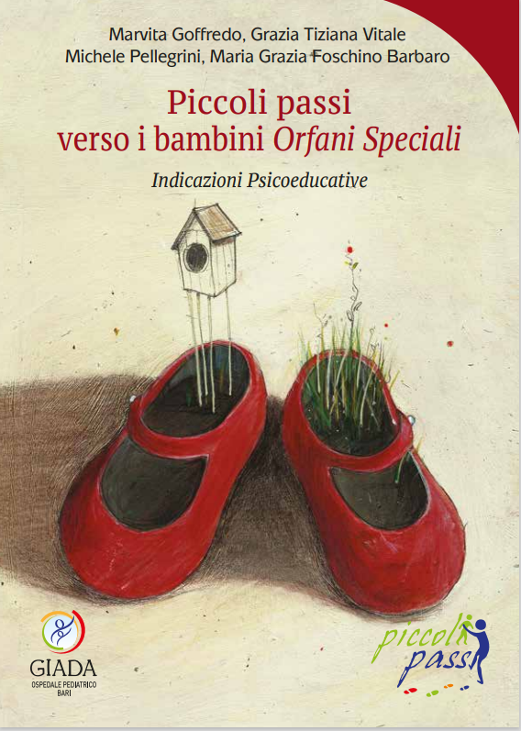
Materiale prodotto dal Servizio Giada dell’U.O.S.D. Psicologia dell’Ospedale Pediatrico Giovanni XXIII (Puglia)
GIORNO 2 - Sessione 1

Slide 35
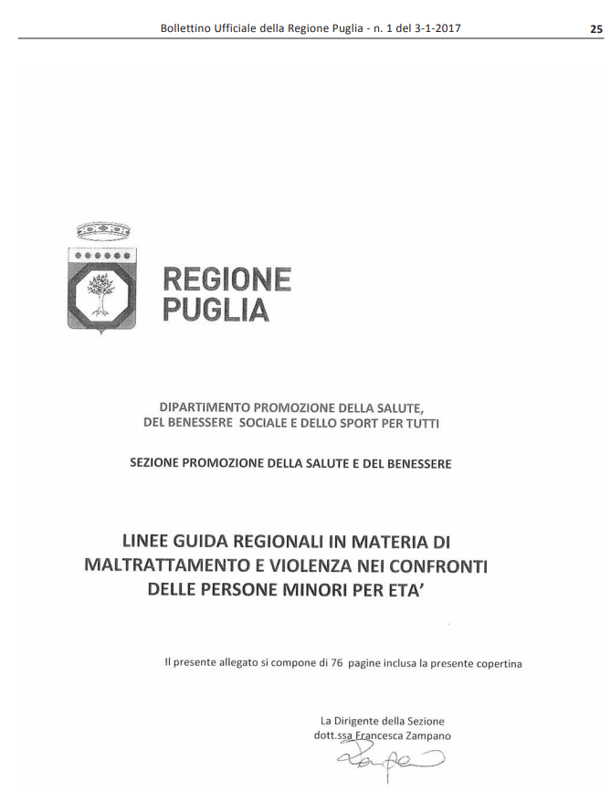
GIADA, Centro di Riferimento Regionale per la diagnosi
ed il trattamento dei minorenni vittime di violenza
GIORNO 2 - Sessione 1

Slide 36
DISCUSSIONE DI GRUPPO
In che misura il sistema di intervento con i minorenni esposti a traumi e violenza in Italia soddisfa gli standard di qualità Barnahus?
Cosa puoi fare come operatore per migliorare gli standard di qualità dei servizi offerti?

Slide 37
Sezione 5:
Compassion satisfaction and compassion fatigue
Sezione 5:
Compassion satisfaction and compassion fatigue

Slide 38
ATTIVITÀ DI GRUPPO
Completate il seguente test “Scala della qualità della vita professionale”
e confrontate i risultati.
https://www.macmh.org/wp-content/uploads/2016/05/Wkshp22_handout.pdf

Slide 39
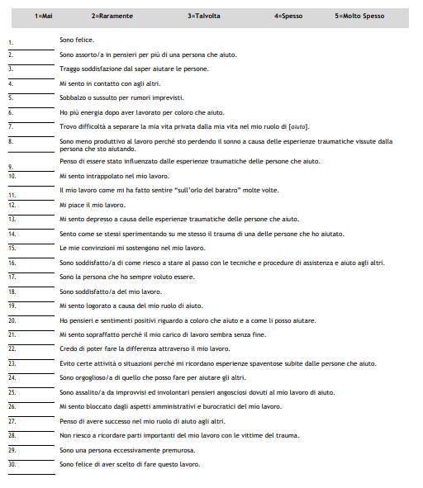
PROFESSIONAL QUALITY OF LIFE SCALE (PROQOL)
COMPASSION SATISFACTION AND COMPASSION FATIGUE (PROQOL) VERSION 5 (2009)
Traduzione in italiano a cura di A. Gillian Jarvis e Fulvio Mazzacane.
https://associazioneitalianacasemanager.it/wp-content/uploads/2020/04/COVID_19_e_stress_professionale_3_1-FP-ASST.pdf
STS
BURNOUT
COMPASSION SATISFACTION

Slide 40
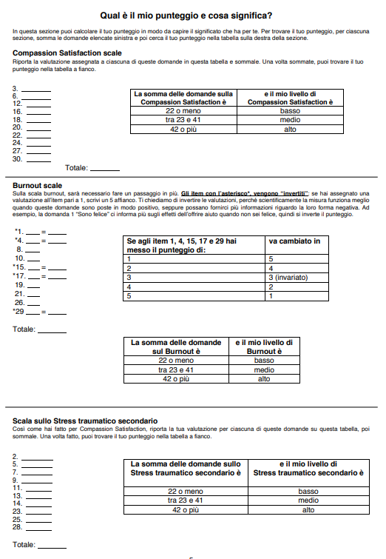
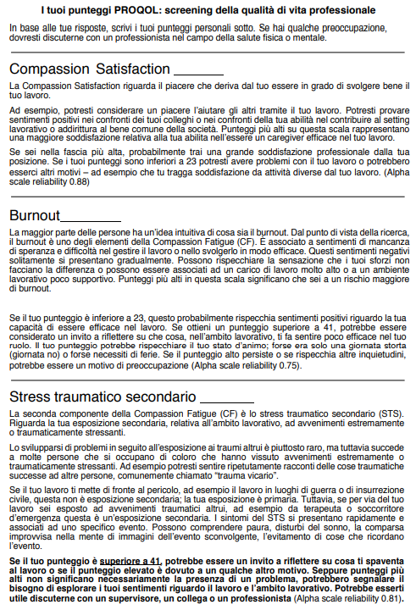

Slide 41
Secondary Traumatic Stress Signs and Symptoms
Mancanza di speranza
Incapacità di accogliere la complessità
Incapacità di ascoltare, evitamento (anche di alcuni clienti)
Rabbia e cinismo
Insonnia
Esaurimento cronico e/o disturbi fisici
Minimizzazione
Senso di colpa
Preoccupazione per i clienti/le loro storie
Pensieri intrusivi/incubi/ flashback
Sensazione di estraneità/isolamento/nessuno con cui parlare
Sentirsi intrappolati, "contagiati" dal trauma, inadeguati, depressi.
Notes:
It is important to know how to recognize STS, both for ourselves as well as for those we supervise and those with whom we work. People’s responses to trauma and STS vary depending on many factors. However, these are some common signs and symptoms that people may experience related to STS. We will also introduce tools for more in-depth assessment later in this training.
Another resource to help recognize your own signs, symptoms, and trauma responses is the “16 Warning Signs of a Trauma Exposure Response” resource included in “Trauma Stewardship: An Everyday Guide to Caring for Self While Caring for Others” by Laura van Dernoot Lipsky. You can find a reference to this book in the Supporting Resources: Secondary Traumatic Stress handout in the Facilitator Guide.
Activity/Discussion:
Consider asking participants to take a few minutes to silently reflect on how or whether these STS signs and symptoms resonate with their own experiences and/or the experiences of their colleagues. Invite them to jot down a few notes about the signs and symptoms that are most indicative of their experience, and if there are certain “early warning signs” that they have come to notice in themselves during times of high STS or overwhelm.
After silent self-reflection, you could invite partner discussion and/or whole group discussion (prompt participants to share only what they feel comfortable disclosing). Principles of psychological safety and choice should be utilized in decisions of whether to suggest that participants reflect on what came up for them in partners or in a whole group, as this may not be advisable in all audiences or settings.
Citation (all references are listed in the handouts in the Facilitator Guide):
van Dernoot Lipsky, L. (2009). Trauma Stewardship: An everyday guide to caring for self while caring for others. San Francisco: Berrett-Koehler Publishers.

Slide 42
Cura di se’
CONSAPEVOLEZZA
Rallenta e guardati dentro
Prendi consapevolezza delle tue emozioni, pensieri, e sensazioni corporee
EQUILIBRIO
Lavoro/vita privata/tempo libero/riposo/svago
CONNESSIONI
Creare legami con i colleghi, gli studenti, la famiglia, gli amici e la comunità.
Le relazioni, le connessioni sociali, alleviano lo stress
Considera le tue emozioni, i tuoi pensieri, le tue azioni: qual è il tuo livello di stress?
Essere consapevoli quando si perde l'equilibrio
Resource: National Child Stress Traumatic Network
Notes:
On this slide I usually say that self-care doesn’t have to be anything complicated, but it is a question of: 1) building time for self-awareness and check on your own stress; 2) finding a balance between your personal and professional life and 3) making sure you maintain the connections that are important to you

Slide 43
Sezione 6: Competenze chiave
Sezione 6: Competenze chiave

Slide 44
Competenze chiave
I professionisti che lavorano con i bambini vittime di violenza sono chiamati ad utilizzare competenze speciali nell'interazione con i bambini per ridurre il rischio di ri-vittimizzazione e ri-traumatizzazione, incoraggiando al contempo, se appropriato, il minore a parlare di ciò che è successo.
Questa formazione non si propone di aiutarvi a sviluppare queste competenze - per questo avreste bisogno di una formazione a parte - piuttosto di rendervi consapevoli di alcuni materiali e strumenti disponibili.
Come professionisti potete sia rivolgervi agli strumenti disponibili come Imparare a chiedere e imparare ad adottare competenze chiave come la creazione di un contenitore emotivo quando incontrate un bambino disregolato e l'importanza di normalizzare i comportamenti.
GIORNO 2 - Sessione 1

Slide 45
Promuovere la resilienza
La resilienza è un processo dinamico di adattamento positivo nonostante le avversità.
Per i bambini, i percorsi di resilienza sono radicati in:
- Avere relazioni sicure, stabili e affettive continue nel tempo.
- Creare un contesto di crescita attraverso il gioco, l’esplorazione e l’esposizione ad un’ampia gamma di opportunità e attività per acquisire abilità, competenze e conoscenze*.
*Citazione: Center on the Developing Child at Harvard University.

Slide 46
Come si contraddistingue la resilienza nei bambini?
Dopo un evento traumatico, il percorso di resilienza di un bambino potrebbe includere i seguenti elementi:
Rispondere con un livello minimo di angoscia o effetto sul funzionamento quotidiano.
Mostrare un calo temporaneo nella capacità di affrontare l'evento seguito da un ritorno precoce ed efficace al livello abituale di funzionamento del bambino*.
*Citazione: Resilience and Child Traumatic Stress. The National Child Traumatic Stress Network

Slide 47
Sicurezza psicologica
Contenitore emotivo
Sicurezza
Connessione

Slide 48
Contenitore emotivo
Fermarsi, respirare, guardare e osservare attivamente.
- Ignorare il comportamento negativo, concentrarsi sui sentimenti/affetti;
- Provare a dare un nome allo stato d'animo e condividerlo: "Sembri essere molto frustrato/la tua tensione è molto alta";
- Dare parole ai sentimenti: insegnare parole per descrivere i propri sentimenti (arrabbiato, triste, spaventato, infelice).
RIFLETTERE
Obiettivo: dichiarare la validità dell'esperienza del bambino.
La percezione è la realtà;
- Convalidare non significa accettare il comportamento;
- "Posso capire che tu sia turbato: sei in un posto nuovo e questo può essere davvero difficile".
CONVALIDARE
Normalizzare la risposta.
- Dire a un bambino che quello che sta provando è comprensibile
= ridurre la vergogna;
- Penso che chiunque sarebbe sconvolto se vedesse che nessuno è interessato a quello che sta dicendo;
- "So che molti bambini stanno avendo difficoltà ad accettare le regole del distanziamento sociale in questo momento".
NORMALIZZARE
*Crediti: “Resource Parents Curriculum, National Child Traumatic Stress Network”.

Slide 49
Non dipende da te!

Slide 50
I COMPORTAMENTI [DI SOLITO] HANNO UN SENSO
Qual è la funzione di questo comportamento?
Cosa l'ha scatenato?
Quali sono le emozioni?
Quali sono i pensieri?
Come ci si sente?

Slide 51
Sicurezza
Esprimere un concetto in "sicurezza" vuol dire "rendere sicuro parlare" e spiegare come gestire una conversazione se un bambino esterna il trauma (supponendo che non sia di fronte al proprio terapeuta).

Slide 52
Connessione
La "Connessione" riguarda l'importanza di stabilire relazioni sicure e prevedibili con questi bambini, in modo che il bambino possa disporre di una rete di adulti sicuri e prevedibili intorno a sé. Dobbiamo anche ricordare la grande importanza della connessione tra organizzazioni.

Slide 53
Coinvolgere il caregiver
Affinché il bambino sappia come regolarsi, devo sapere come portarlo a regolarsi e anche il genitore.
Il caregiver è il principale agente di cambiamento.
Il caregiver è la persona a cui il bambino si rivolge e su cui fa affidamento nei momenti di difficoltà.
La relazione con la figura di attaccamento influenza la risposta al trauma.
Spesso, la risposta del caregiver al trauma influenza il modo in cui il bambino percepisce il trauma.
GIORNO 2 - Sessione 1

Slide 54
ESERCIZIO
Dividete la classe in gruppi di due/tre persone.
Chiedete ad ogni persona di pensare a qualcosa di sconvolgente che poi condividerà con il partner in questo esercizio. L'ascoltatore ha il compito di "contenere" l'altro riconoscendo e convalidando le emozioni e l'esperienza dell'altro come normali date le circostanze.
Tutti i partecipanti devono avere l'opportunità di essere sia ascoltatore che individuo colpito.
Portate l'intera classe a discutere i propri sentimenti riguardo all'esercizio.
Come si sono sentiti riguardo alla risposta che hanno ricevuto?
Come ha influenzato il loro stato emotivo?
Cosa si sarebbe potuto/dovuto fare diversamente?

Slide 55
CASO STUDIO 2: Prima di iniziare
Quale trauma ha vissuto il bambino?
Quali segni di trauma si riscontrano?
Quali fattori scatenanti e di rischio puoi identificare?
Quali fattori di resilienza e di protezione emergono?
Come sarebbe una risposta basata sui bisogni?
Quali servizi o agenzie dovrebbero essere coinvolti?
Cosa si può fare per assicurare che la partecipazione del minore al procedimento penale non causi ulteriori danni?
Ci sono altre considerazioni?

Slide 56
CAS0 STUDIO 2
Storia di Samuele
- Samuele è un ragazzo di 17 anni.
- Da tre anni è coinvolto in un procedimento civile che ha previsto il suo inserimento in una comunità protetta.
- Il procedimento è stato aperto a seguito del sequestro del ragazzo da parte di un gruppo di spacciatori: Samuele era inserito nel circuito dello spaccio di droga ed è stato accusato dal gruppo criminale per il quale “lavorava” di aver rubato parte delle sostanze stupefacenti dal loro magazzino.
- Durante il sequestro è stato malmenato ripetutamente ed è stato liberato solo dopo l’intervento di un esponente del gruppo criminale che aveva saldato il suo debito.
- Samuele ha una storia di comportamenti antisociali, abuso di sostanze stupefacenti e tossicodipendenza.
- I genitori hanno un passato di tossicodipendenza. Madre violenta verso il partner e i bambini.

Slide 57
CASO STUDIO 2
STORIA DI SAMUELE
- Quali sono i fatti più rilevanti di questo caso?
- Quali sono le ipotesi che possiamo formulare?
- Quali sarebbero i prossimi passi per confermare/
smentire le ipotesi?
- Cosa dobbiamo ancora sapere e imparare?
*Adattato da: Core Concepts Curriculum of Childhood Trauma, NCTSN.

Slide 58
Trauma experiences/losses | Trauma reactions | Trauma triggers | Resilience factors
 | Difficulties sleeping
 | Oppositional

Slide 59
GIORNO 2

